Slide 1

第2章 软件过程和模型
教学内容：
软件过程与软件生存周期
典型软件过程模型
面向对象的软件过程模型
基本要求：
掌握软件过程与软件生存周期的概念
熟悉典型软件过程模型
RUP
教学重点：
软件过程模型

Slide 2
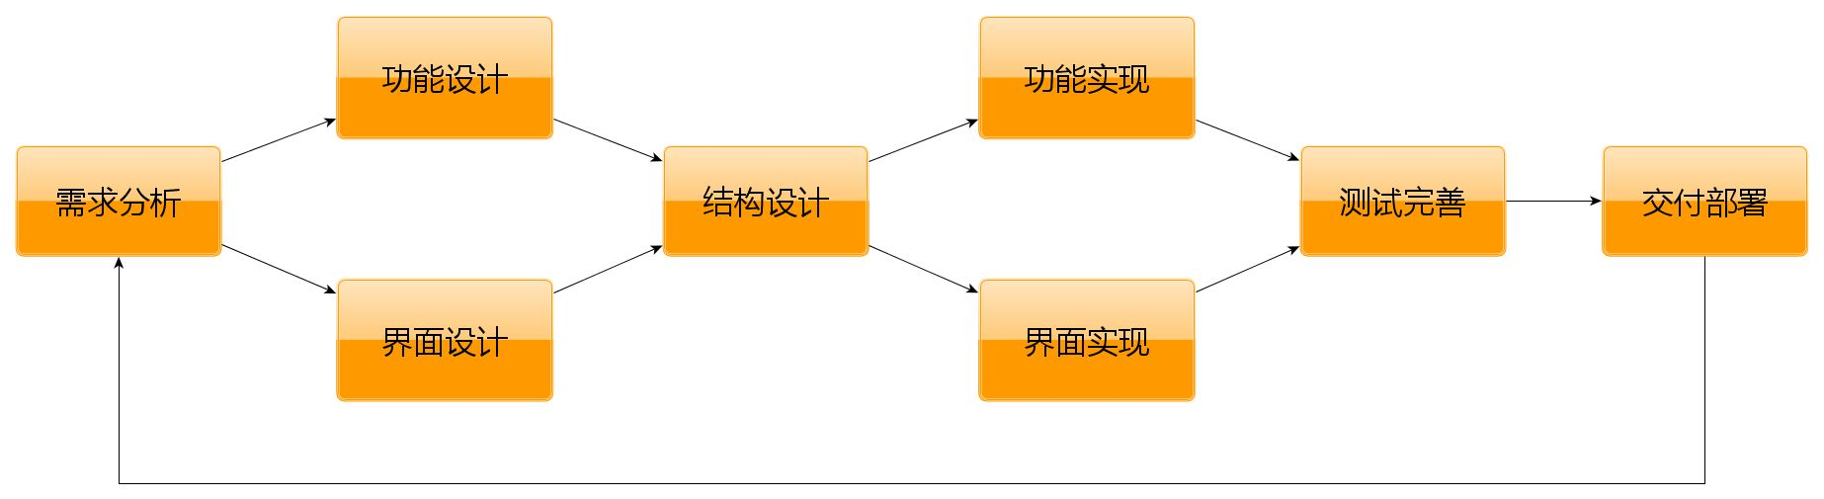
2.1.1软件过程
软件过程（Software Procedure）就是按照软件项目的进度、成本和质量要求，开发和维护软件所必需的一系列有序活动的集合。

Slide 3
2.1.2软件生存周期
软件生存周期就是从提出软件产品开始，直到该软件产品被淘汰的全过程。
软件生存周期一般可分为三个主要阶段：定义阶段、开发阶段和维护阶段。

Slide 4
1、定义阶段
软件计划：
（1）主要任务是从待开发的目标系统出发，定义软件的性质与规模，确定软件总的目标；
（2）研究在现有资源与技术的条件下能否实现目标这个问题；
（3）推荐目标系统的设计方案，对目标系统的成本与效益做出估算，最后还要提出软件开发的进度安排，提交软件计划文档。
需求分析：在待开发软件的可行性研究和项目开发计划获得评审通过以后，进一步准确地理解用户的要求，分析系统必须“做什么”，并将其转换成需求定义，提交软件的需求分析文档。

Slide 5
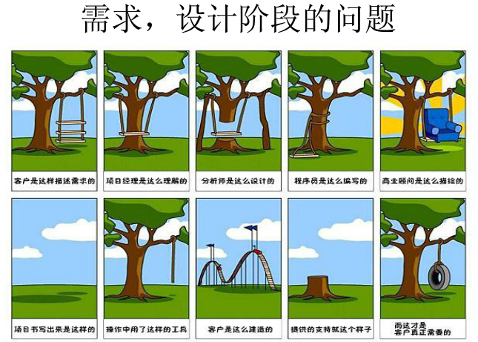

Slide 6
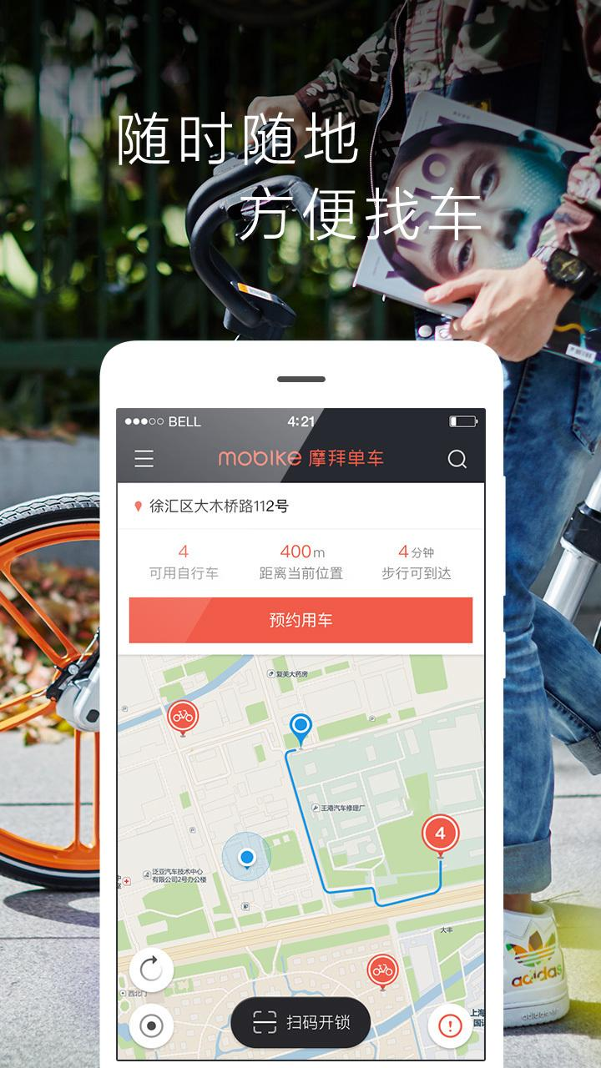
案例：摩拜单车APP
品定位&卖点
适合城市短途出行的无桩共享单车
场景&用户&需求
用户乘坐公共交通通常无法或无法准确到达预定目的地，在没有单车的情况下，只能靠步行，摩拜单车正好解决此类用户出行最后“一公里”的问题。由于摩拜单车没有固定车桩，只要有摩拜单车需求的出行地点，单车就会随着用户需求而扩散到，相比较固定车桩的公共自行车，对于用户短途出行需求的满足十分具有灵活性和弹性，且摩拜单车覆盖用户面比较广。

Slide 7
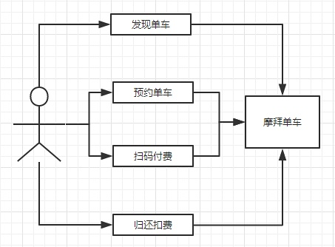
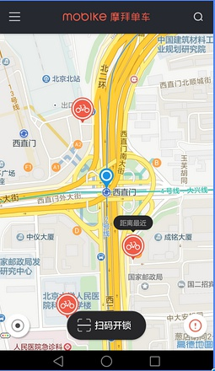
产品功能分析
用户查找发现单车主要是两种情形：
一是根据当前位置，查看发现周围单车，并且可以进行预约；
二是移动位置坐标或搜索目的地，查看发现目的地周围的单车，规划自己的行程。
1.定位距离自己最近的单车，显示在屏幕内的可能并不是距离用户最近的单车，需要地图缩放功能。
2.导航功能：（1）怎么取车；（2）怎么到达目的地。

Slide 8
2、开发阶段
开发阶段也可分为三个子阶段：设计、编码和测试。
设计阶段：主要根据需求分析文档对软件进行体系结构设计、定义接口、建立数据结构、规定标记、进行模块过程设计，提交设计说明书文档和测试计划。
编码阶段：按照设计说明书选择程序语言工具进行编码和单元测试，提交程序代码和相应文件。
测试阶段：根据测试计划对软件项目进行各种测试，对每一个测试用例和结果都要进行评审，提交软件项目测试报告。

Slide 9
3、维护阶段
软件经过评审确认后提交用户使用，就进入了维护阶段。在这个阶段首先要做的工作就是配置评审，通过检查软件文档和代码是否齐全、一致，分析系统运行与维护环境的现实状况，确认系统的可维护性。
为了实施维护，还必须建立维护的组织、明确维护人员的职责；当用户提出维护要求时，根据维护的性质和类型开展有效的维护活动。
软件维护的过程漫长、维护内容广泛，从软件维护活动的特征以及维护工作的复杂性来看，我们甚至可以认为软件维护是系统的第二次开发。

Slide 10
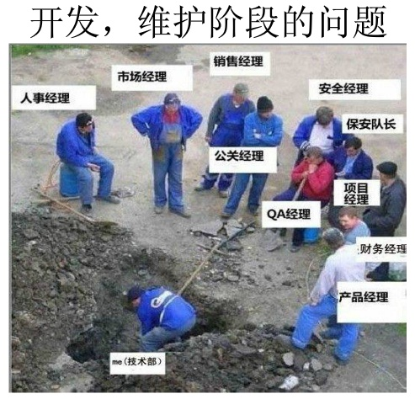

Slide 11
2.2 典型软件过程模型
所谓模型就是一种策略，这种策略针对软件工程的各个阶段提供了一套范形，这个框架给出了软件开发活动各阶段之间的关系。
典型的软件过程模型：
瀑布模型
快速原型模型
螺旋模型
增量模型
敏捷模型

Slide 12
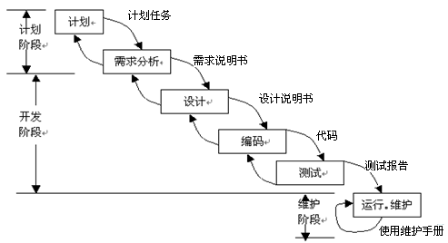
2.2.1 瀑布模型Waterfall Model(线形顺序模型)
瀑布模型规定了各项软件工程活动，包括：制定开发计划，进行需求分析和说明，软件设计，程序编码，测试及运行维护。并且规定了软件生存周期的各个阶段如同瀑布流水，逐级下落，自上而下、相互衔接的固定次序。

Slide 13
特点：
1)从上一项活动接收该项活动的工作对象，作为输入；
2)利用这一输入实施该项活动应完成的内容；
3)给出该项活动的工作结果，作为输出传给下一项活动；
4)对该项活动实施的工作进行评审。若其工作得到确认，则继续进行下一项活动，否则返回前项，甚至更前项的活动进行返工。

Slide 14
缺点:
1)严格分级导致缺乏灵活性，特别是无法解决软件需求不明确或不准确的问题。凡前一阶段出现的问题需要通过后一阶段的重新确认来解决，所以这一点在开发过程完成后才有所察觉，因此,有时其代价十分高昂。
2)开发工作之间的并行和串行等都是必要的，但瀑布模型中并没有体现出这一点。
4)瀑布式方法在需求不明并且在项目进行过程中可能变化的情况下基本是不可行的。

Slide 15
2.2.2 快速原型模型
从需求分析开始，软件开发者和用户在一起定义软件的总目标，说明需求，并规划出定义的区域。然后快速设计软件中对用户/客户可见部分的表示。快速设计导致了原型的建造，原型是一个可以实际运行的模型，在功能上可看作是最终产品的子集。原型由用户/客户评估，并进一步求精待开发软件的需求。逐步调整原型使之满足用户需求，这个过程是迭代的。
听取用
户意见
建造/修改
原型
用户测试
运行原型

Slide 16
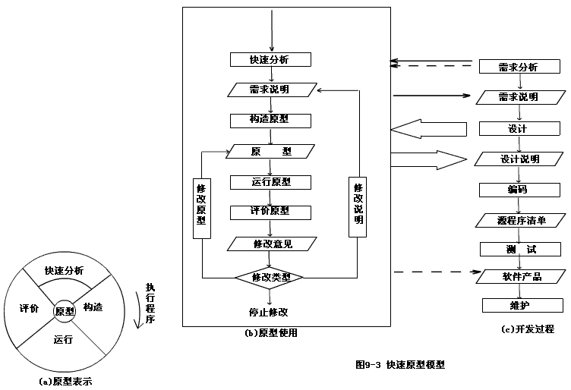

Slide 17
特点：
1) 开发者和用户可充分通信，明确用户的需求；
2) 可以给用户以机会更改心中原先设想的、不尽合理的最终系统；
3) 可以低风险开发柔性较大的计算机系统；
4) 使系统更易维护、对用户更友好的机会；
5) 使总的开发费用降低，时间缩短。

Slide 18
缺点：
1)“模型效应”或“管中窥豹”。对于开发者不熟悉的领域把次要部分当作主要框架，做出不切题的原型。
2)原型迭代不收敛于开发者预先的目标。为了消除错误，每次更改，次要部分越来越大，“淹没”了主要部分。
3)原型过快收敛于需求集合，而忽略了一些基本点。
4)资源规划和管理较为困难，随时更新文档也带来麻烦。

Slide 19
2.2.3 螺旋模型
螺旋模型将瀑布模型和快速原型模型结合，刚开始规模很小，当项目被定义得更好、更稳定时，逐渐展开，沿着螺线旋转，如图所示，在笛卡尔坐标的四个象限上分别表达了四个方面的活动，即：
1)制定计划：确定软件目标，选定实施方案，弄清项目开发的限制条件；
2)风险分析：分析所选方案，考虑如何识别和消除风险；
3)实施工程：实施软件开发；
4)客户评估：评价开发工作，提出修正建议。
沿螺线自内向外每旋转一圈便开发出更为完善的一个新的软件版本。

Slide 20
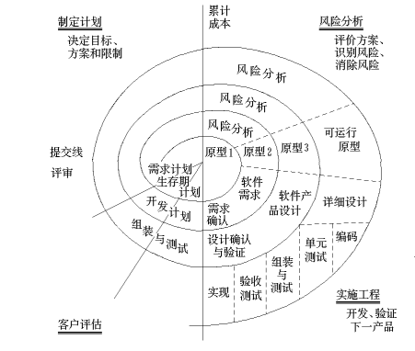

Slide 21
特点：
螺旋模型加入了风险分析，是一种风险驱动的方法体系；
“螺旋模型”的核心就在于不需要在刚开始的时候就把所有事情都定义的清清楚楚。可以先定义最重要的功能，实现它，然后听取客户的意见，之后再进入到下一个阶段。如此不断轮回重复，直到得到满意的最终产品。因此，迭代过程这种模式使适应需求的变化会更容易些；
缺点：
这个模型的使用需要具有相当丰富的风险评估经验和专门知识，具有高素质的项目管理者和软件研发团队。

Slide 22
2.2.4 增量模型
增量模型采用随着日程时间的进展而交错的线性序列。每一个线性序列产生软件的一个可发布的“增量”。当使用增量模型时，第一个增量往往是核心的产品，也就是说第一个增量实现了基本的需求，但很多补充的特征还没有发布。客户对每一个增量的使用和评估，都作为下一个增量发布的新特征和功能。这个过程在每一个增量发布后不断从复，直到产生了最终的完善产品。增量模型强调每一个增量均发布一个可操作的产品。

Slide 23
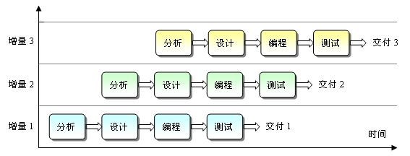

Slide 24
特点：
这种模型融合了线性顺序模型的基本成份和原型实现模型的迭代特征。
人员分配灵活，刚开始不用投入大量人力资源，当核心产品很受欢迎时，可增加人力实现下一个增量。
当配备的人员不能在设定的期限内完成产品时，它提供了一种先推出核心产品的途径，这样就可以先发布部分功能给客户，对客户起到镇静剂的作用。
缺点：
始至终开发者和客户纠缠在一起，直到完全版本出来。

Slide 25
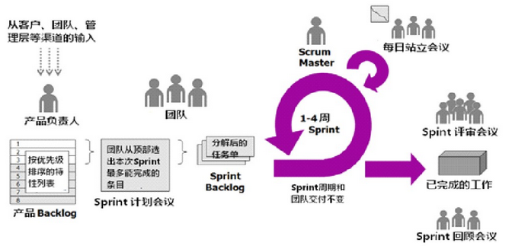
2.2.5 敏捷模型（SCRUM）
是一种从1990年代开始逐渐引起广泛关注的一些新型软件开发方法，是一种应对快速变化的需求的一种软件开发能力。

Slide 26
特点：
1、从产品角度看，敏捷方法适用于需求萌动并且快速改变的情况，如系统有比较高的关键性、可靠性、安全性方面的要求，则可能不完全适合；
2、瀑布模型式是最典型的预见性的方法，严格遵循预先计划的需求、分析、设计、编码、测试的步骤顺序进行。敏捷方法强调适应性而非预见性，相比迭代式开发两者都强调在较短的开发周期提交软件，敏捷开发的周期可能更短，并且更加强调队伍中的高度协作。

Slide 27
2.3 面向对象的软件过程模型
传统的软件开发过程大都建立在软件生存周期概念基础上的，螺旋模型、原型模型、增量模型等实际上都是从瀑布模型拓展或演变而来的，通常把它们称为传统的软件过程模型。
面向对象的软件开发过程的重点放在软件生存周期的定义阶段。这是因为面向对象方法在开发早期就定义了一系列面向问题域的对象，即建立了对象模型。整个开发过程统一使用这些对象，并不断地充实和扩展对象模型。

Slide 28
定义阶段得到的对象模型也适用于设计阶段和实现阶段，并在各个阶段都使用统一的概念和描述符号。
面向对象的软件开发过程的特点是：开发阶段界限模糊，开发过程逐步求精，开发活动反复迭代。每次迭代都会增加或明确一些目标系统的性质，但不是对前期工作结构本质性改动，这样就减少了不一致性，降低了出错的可能性。

Slide 29
2.3.1 统一过程模型（RUP）
Rational Unified Process（RUP）是一套软件工程方法。同时，它又是文档化的软件工程产品，所有RUP的实施细节及方法导引均以WEB文档的方式集成在一张光盘上，由Rational公司开发、维护并销售，是一套软件工程方法的框架，各个组织可根据自身的实际情况，以及项目规模对RUP进行裁剪和修改，以制定出合乎需要的软件工程过程。

Slide 30
1. RUP的二维开发模型
RUP软件开发生命周期是一个二维的软件开发模型。横轴通过时间组织，是过程展开的生命周期特征，体现开发过程的动态结构，用来描述它的术语主要包括周期（Cycle）、阶段（Phase）、迭代（Iteration）和里程碑（Milestone）；纵轴以内容来组织为自然的逻辑活动，体现开发过程的静态结构，用来描述它的术语主要包括活动（Activity）、产物（Artifact）、工作者（Worker）和工作流（Workflow）。如下图

Slide 31
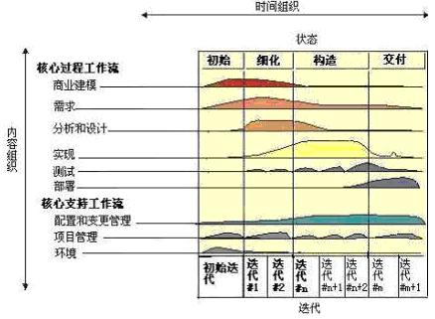
RUP的二维开发模型

Slide 32

2. 传统的软件开发瀑布模型
传统上的项目组织是顺序通过每个工作流，每个工作流只有一次，也就是我们熟悉的瀑布生命周期（见下图）。这样做的结果是到实现末期产品完成并开始测试，在分析、设计和实现阶段所遗留的隐藏问题会大量出现，项目可能要停止并开始一个漫长的错误修正周期。

Slide 33
3. RUP的迭代开发模式
RUP中的每个阶段可以进一步分解为迭代。一个迭代是一个完整的开发循环，产生一个可执行的产品版本，是最终产品的一个子集，它增量式地发展，从一个迭代过程到另一个迭代过程到成为最终的系统。
因此一个开发迭代在某种意义上是在所有工作流中的一次完整的经过，这些工作流至少包括：需求工作流、分析和设计工作流、实现工作流、测试工作流。其本身就像一个小型的瀑布项目（见下图）

Slide 34
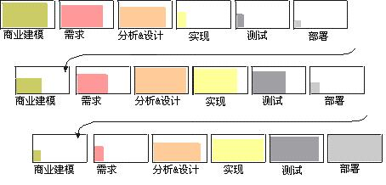
RUP的迭代模型

Slide 35
4. 开发过程中的各个阶段和里程碑
（1）RUP中的软件生命周期在时间上被分解为四个顺序的阶段，分别是：初始阶段（Inception）、细化阶段（Elaboration）、构造阶段（Construction）和交付阶段（Transition）。
（2）可视化建模（VISUAL MODELING）是利用围绕现实想法组织模型的一种思考问题的方法。模型对于了解问题、与项目相关的每个人（客户、行业专家、分析师、设计者等）沟通、模仿企业流程、准备文档、设计程序和数据库来说都是有用的。建模促进了对需求的更好的理解、更清晰的设计、更加容易维护的系统。

Slide 36
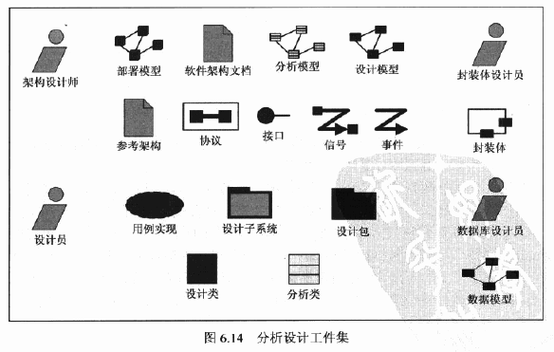
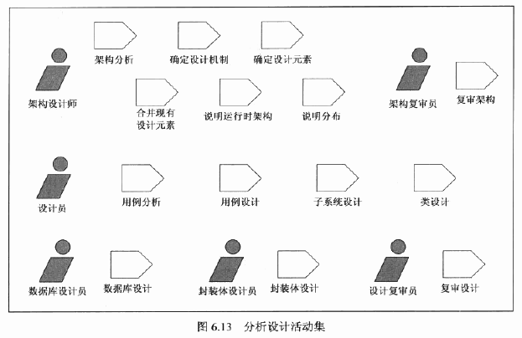
RUP定义了这些流程需要参与的角色，以及这些角色需要进行的活动。
（1）商业建模工作流
（2）需求工作流
（3）分析和设计工作流
（4）实现工作流
（5）测试工作流
（6）部署工作流
（7）配置和变更管理工作流
（8）项目管理
（9）环境工作流

Slide 37
RUP中有9个核心工作流。9个核心工作流在项目中轮流被使用，每一次迭代都有相应的重点和强度。
（1）商业建模工作流
描述了如何为新的目标组织开发一个构想，并基于这个构想在商业（业务）用例模型和商业对象模型中定义组织的过程，角色和责任。
（2）需求工作流
描述系统应该做什么，并使开发人员和用户就这一描述达成共识。理解系统所解决问题的定义和范围。

Slide 38
（3）分析和设计工作流
将需求转化成未来系统的设计，为系统开发一个健壮的结构并调整设计使其与实现环境相匹配，优化其性能。分析和设计的结果是一个设计模型和一个可选的分析模型。设计模型是源代码的抽象，由设计类和一些描述组成。
（4）实现工作流
包括以层次化的子系统形式定义代码的组织结构。以组件的形式（源文件、二进制文件、可执行文件）实现类和对象。将开发出的组件作为单元进行测试以及集成由单个开发者（或小组）所产生的结果，使其成为可执行的系统。

Slide 39
（5）测试工作流
验证对象间的交互，验证软件中所有组件的集成是否合理，检验所有的需求是否已被正确的实现。识别并确认缺陷在软件部署之前是否已被提出并处理。RUP提出了迭代的方法，意味着在整个项目中进行测试，从而尽可能早地发现缺陷，从根本上降低了修改缺陷的成本。
（6）部署工作流
其目的是成功的生成版本并将软件分发给最终用户。部署工作流描述了那些与确保软件产品对最终用户具有可用性相关的活动，包括：软件打包、生成软件本身以外的产品、安装软件、为用户提供帮助。

Slide 40
（7）配置和变更管理工作流
主要描绘了如何在多个成员组成的项目中控制大量的各种产品。配置和变更管理工作流提供了准则来管理演化系统中的多个变体，跟踪软件创建过程中的版本。
（8）项目管理
平衡各种可能产生冲突的目标，管理风险，克服各种约束并成功交付使用户满意的产品。其目标包括：为项目的管理提供框架，为计划、人员配备、执行和监控项目提供实用的准则，为管理风险提供框架等。
（9）环境工作流的目的是向软件开发组织提供软件开发环境，包括过程和工具。

Slide 41
StarUML介绍
StarUML 是一个开源的，具有能满足所有建模环境（Web开发，数据建模，Java，Visual Studio和 C++ ）需求能力和灵活性的一套解决方案。
StarUML 允许开发人员，项目经理，系统工程师和分析人员在软件开发周期内在将需求和系统的体系架构转换成代码。通过在软件开发周期内使用同一种建模工具可以确保更快更好的创建满足客户需求的可扩展的、灵活的并且可靠的应用系统。

Slide 42
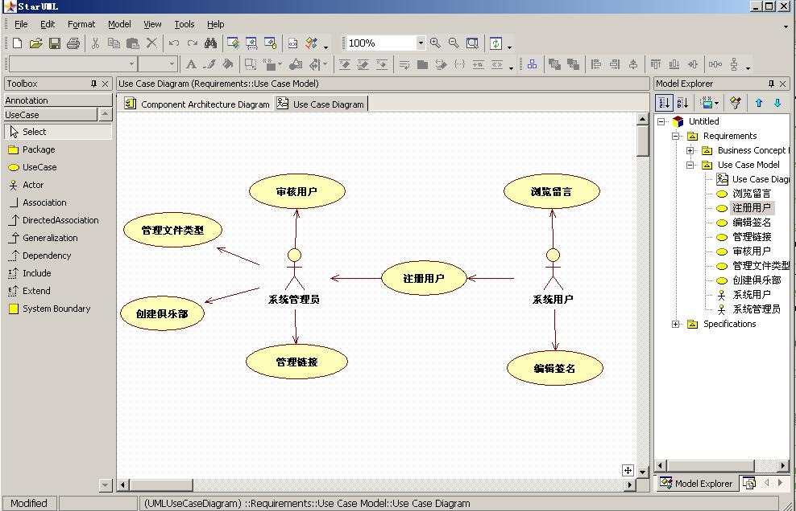
StarUML建模与RUP
1. 开始阶段
（1）建立业务模型 实现RUP任务：项目的前期调研。
针对当前业务提炼出的业务模型，包含参与者,业务用例。如果系统属于前瞻性的，可以忽略业务模型.直接下一步（确定用例模型）。
业务用例:主要是针对系统业务而言，力度比较粗，面向人群主要为业务人员。
（2）确定用例模型 实现RUP任务：需求的粗分析。
是业务模型的深度分析，主要确定系统业务的具体工作。
系统用例：主要是针对系统实现而言.面向人群主要为系统分析设计人员。

Slide 43
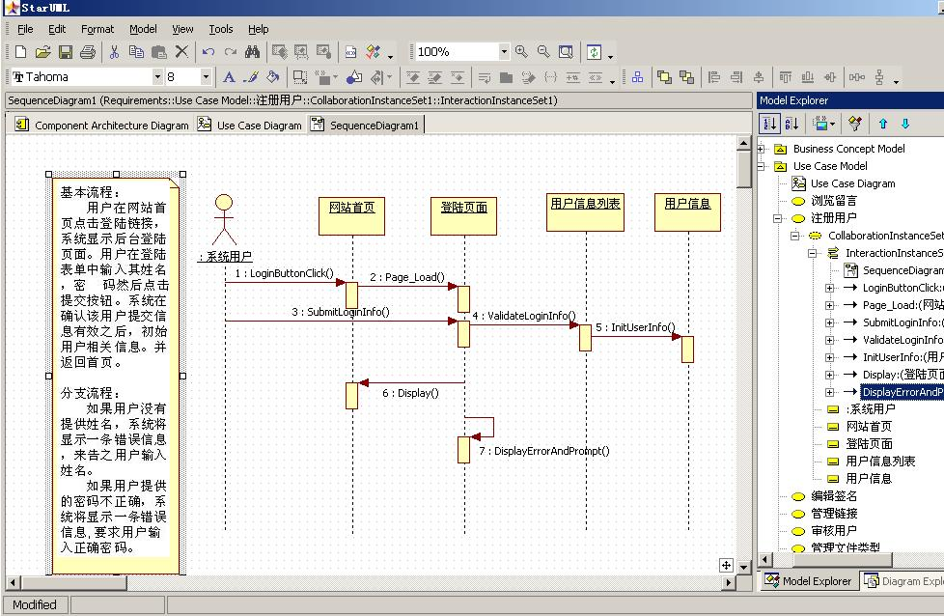
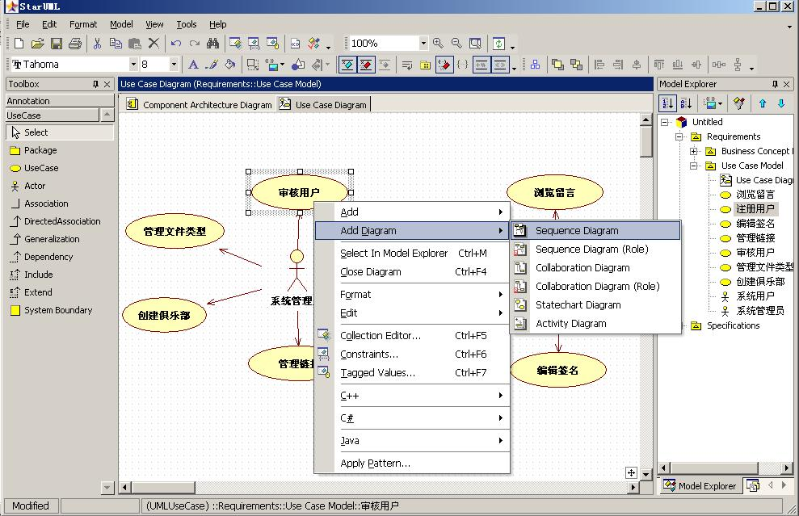
事件流程建模
实现RUP任务：需求的深度分析。
事件流程是用例的业务目标必须完成的动作序列，该流程必须包括相应的业务规则。该阶段主要是对所有的用例进行事件流程建模。
2. 细化阶段
（1）系统建模
实现RUP任务：数据库设计说明书的指导。
对系统的静态结构抽象出类图，系统的动态行为提炼出序列图，协作图，状态图。

Slide 44
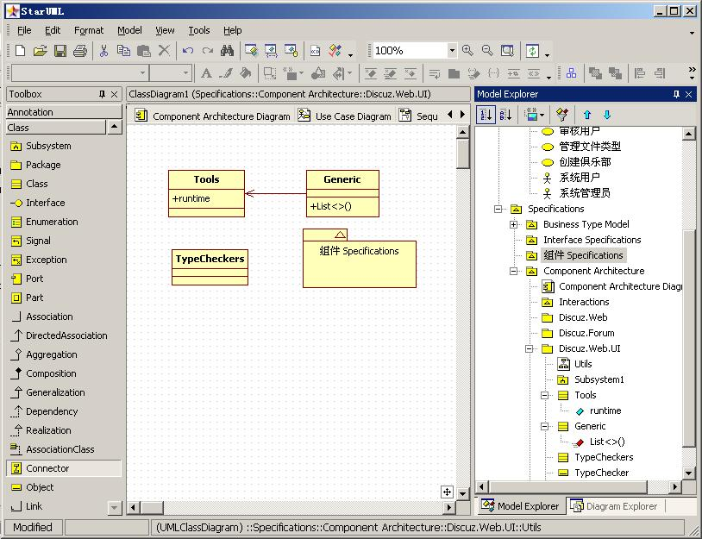
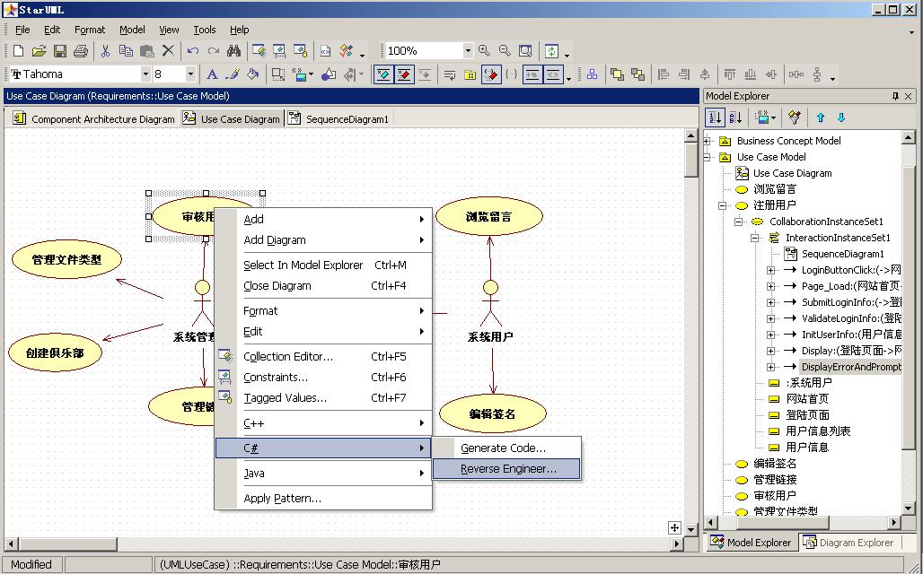
（4）确定系统构件
实现RUP任务：系统架构设计的指导。
根据类图和交互图抽取系统构件。
3. 构建阶段
（1）正向工程
实现模型转换到代码的过程。
（2）逆向工程
实现代码到模型的转换过程。
（3）创建部署图
在该阶段需要创建系统的部署图。
4. 交付阶段
（1）更新模型
对构件图，部署图进行校正。

Slide 45
本章小结
了解软件生命周期，一般可分为三个主要阶段：定义阶段、开发阶段和维护阶段。
掌握5种典型软件过程模型：瀑布模型、快速原型模型、螺旋模型、增量模型、敏捷模型
学习Rational Unified Process（简称RUP）。RUP不仅是一套软件工程方法。同时，它又是文档化的软件工程产品，RUP吸收了多种开发模型的优点，具有很好的可操作性和实用性。不但到业界广泛的认同，而且有越来越多的组织以它作为软件开发模型框架。

Slide 46
第二章练习题
一、填空题：
1、软件工程过程是：为获得软件产品，在 支持下由 完成的一系列软件工程活动。
2、一个软件从定义、开发、使用和维护，直到最终被废弃，所经历的生存过程经历的生存过程称为 。
3、软件生命周期的阶段划分为3个时期是： 、 、维护时期。
二、简答题：
1、瀑布模型的优点有哪些？
2、瀑布模型的缺点是什么？

